Slide 1
Reservoir Computing
Institut für Akustik und Sprachkommunikation
Professur für Sprachtechnologie und Kognitive Systeme
Einführung und Zeitreihenvorhersage
Dipl.-Ing. Peter Steiner
Dresden // 21.04.2023

Slide 2
Reservoir Computing
Einführung

Slide 3

Accuracy
75%
Green
Red
https://acee.princeton.edu/events/summer-seminar-series-azarakhsh-jalalvand/

Slide 4

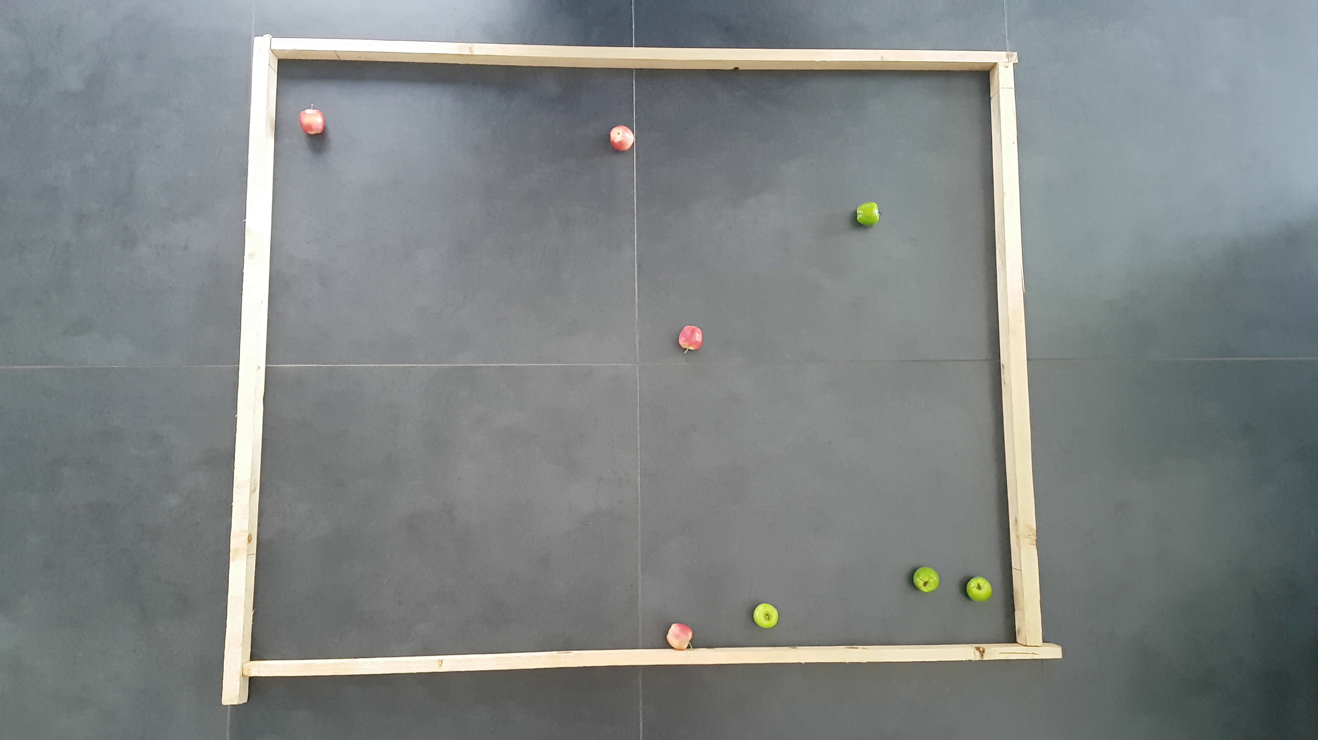
Accuracy
100%
Red
Green
https://acee.princeton.edu/events/summer-seminar-series-azarakhsh-jalalvand/

Slide 5
Das mehrschichtige Perzeptron (multi-layer perceptron, MLP)
Ein MLP besteht aus beliebig vielen verdeckten Schichten und einer Ausgabe-Schicht
Jede Schicht abstrahiert den Eingang mehr
Rekurrente Verbindungen ermöglichen es, den vorherigen verdeckten Zustand zu benutzen.
Die Ausgabe-Schicht löst eine Aufgabe (Klassifikation oder Regression)
Alle Verbindungen werden mittels Backpropagation trainiert
MLPs können keinen zeitlichen Kontext berücksichtigen

Slide 6
Rekurrentes Neuronale Netzwerk (RNN)
Ein RNN besteht aus beliebig vielen verdeckten Schichten und einer Ausgabe-Schicht
Jede Schicht abstrahiert den Eingang mehr
Rekurrente Verbindungen ermöglichen es, den vorherigen verdeckten Zustand zu benutzen
Die Ausgabe-Schicht löst eine Aufgabe (Klassifikation oder Regression)
Alle Verbindungen (auch rekurrente) werden mittels Backpropagation trainiert
RNNs können einen zeitlichen Kontext berücksichtigen

Slide 7
Reservoir Computing Network (RCN)
Ein RCN besteht aus einer Eingabe-, einer verdeckten rekurrenten, und aus einer Ausgabe-Schicht
Jede Schicht abstrahiert den Eingang mehr
Rekurrente Verbindungen ermöglichen es, den vorherigen verdeckten Zustand zu benutzen
Die Ausgabe-Schicht löst eine Aufgabe (Klassifikation oder Regression)
Nur die Verbindungen von der verdeckten Schicht zur Ausgabeschicht werden trainiert
RCNs können einen zeitlichen Kontext berücksichtigen

Slide 8
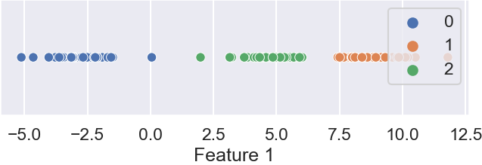
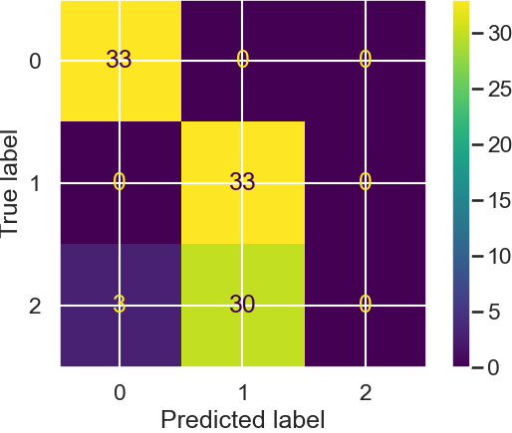
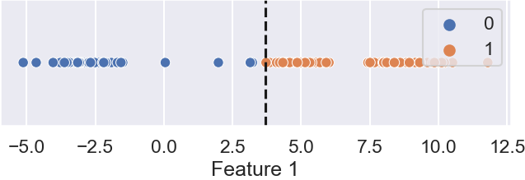

Slide 9
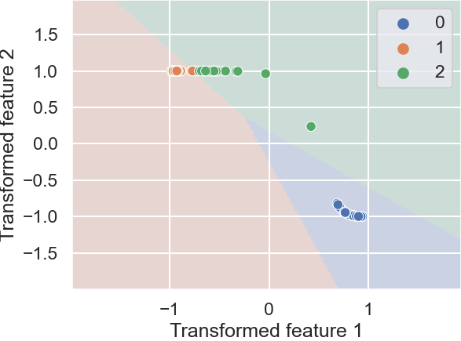
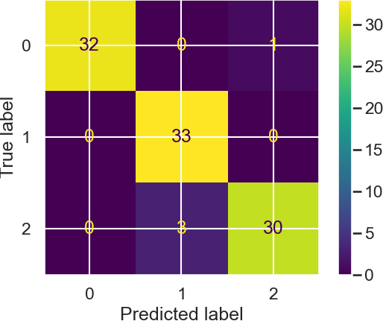

Slide 10
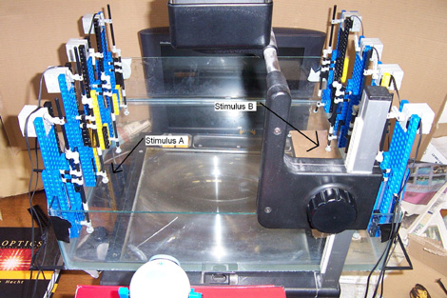
Wie funktioniert Reservoir Computing generell? Pattern recognition in a bucket
Fernando, C., & Sojakka, S. (2003, September). Pattern recognition in a bucket. In European Conference on Artificial Life (pp. 588-597). Springer, Berlin, Heidelberg.

Slide 11
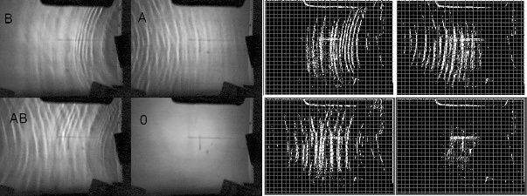
Wie funktioniert Reservoir Computing generell? Pattern recognition in a bucket
Fernando, C., & Sojakka, S. (2003, September). Pattern recognition in a bucket. In European Conference on Artificial Life (pp. 588-597). Springer, Berlin, Heidelberg.

Slide 12
Reservoir Computing
Hauptsächlich umfasst Reservoir Computing zwei Arten von RNNs:
Liquid State Machines (Maass 2002)
Echo State Networks (Jaeger 2001)
Zum breiteren Framework gehören Extreme Learning Machines (Huang 2006)
All diese Ansätze haben Gemeinsamkeiten:
Große verdeckte Schichten mit häufig zufällig initialisierten Eingangs- und Reservoirgewichten
Nur ein kleiner Teil des Netzwerkes, nämlich die Ausgangsgewichte, werden trainiert
Maass, W., Natschläger, T., & Markram, H. (2002). Real-time computing without stable states: A new framework for neural computation based on perturbations. Neural computation, 14(11), 2531-2560.
Jaeger, H. (2001). The “echo state” approach to analysing and training recurrent neural networks-with an erratum note. Bonn, Germany: German National Research Center for Information Technology GMD Technical Report, 148(34), 13.
Huang, G. B., Zhu, Q. Y., & Siew, C. K. (2006). Extreme learning machine: theory and applications. Neurocomputing, 70(1-3), 489-501.

Slide 13



Echo State Network (ESN)
Ein ESN besteht aus Eingabe-, Bias-, rekurrenten, und aus einer Ausgabe-Schicht
Nichtlineare Transformation in einen hoch-dimensionalen rekurrenten Merkmalsraum
Lineare Abbildung von diesem Merkmalsraum in den Zielraum, beispielsweise auf Klassen

Slide 14
Initialisierung und Training von ESNs Eingangs- und Bias-Gewichte
Die Eingangs- und Bias-Gewichte werden aus einer Gleichverteilung zwischen +/-1 initialisiert
Jedes Neuron empfängt nur eine begrenzte Anzahl an Eingangsmerkmalen – schmal besetzte Gewichtsmatrizen
Jedes Neuron empfängt einen konstanten Bias-Eingang

Slide 15
Initialisierung und Training von ESNs Rekurrente Gewichte
Die rekurrenten Gewichte werden aus einer Standardnormalverteilung initialisiert
Jedes Neuron empfängt nur eine begrenzte Anzahl an Ausgängen von anderen Neuronen – schmal besetzte Gewichtsmatrizen
Die rekurrenten Gewichte werden auf ihren maximalen absoluten Eigenwert normiert, um Stabilität zu gewährleisten

Slide 16

Initialisierung und Training von ESNs Ausgangsgewichte
Initialisieren und fixieren der Eingangs-, Bias-, und rekurrenten Gewichte – diese sind nicht Teil des Trainings
Propagieren der Trainingsdaten durch das ESN, um die verdeckten Zustände zu berechnen
Sammeln aller verdeckten Zustände und der Zielausgaben
Lösung der linearen Regression
Vergleichsweise einfaches Training, verglichen mit dem iterativen Backpropagation Prozess
Inkrementelles Training und eine einfache Adaption an neue Daten möglich

Slide 17
Zeitreihenvorhersage
Tutorial

Slide 18
Zeitreihenvorhersage
Dieses Tutorial dient als praktische Einführung in die Zeitreihenvorhersage
Wir beschäftigen uns mit folgenden Themen:
Grundsätzliche Methodik bei der Analyse eines Datensatzes
Vorverarbeitung eines Datensatzes (Konvertierung von Datentypen, Beschreibung und Skalierung)
Optimierung verschiedener linearer und nicht-linearer Modelle für die Zeitreihenvorhersage
Design komplexerer Merkmale
Materialien für dieses Tutorial stehen auf Github zur Verfügung und dürfen gerne verwertet werden

Slide 19
Zeitreihenvorhersage Datenanalyse und -konvertierung
Der erste Schritt bei jeder Aufgabe ist eine Analyse der vorhandenen Daten:
Welche Daten haben wir in welcher Form?
Mit welchen Datentypen arbeiten wir?
Was wollen wir machen?
Nach der Definition der Aufgabenstellung kümmern wir uns um die Aufbereitung der Daten:
Konvertierung der Daten in ein lesbares Format (Zeitangaben, richtiges Zahlenformat)
Gibt es ungültige Daten? Dann verwerfen wir diese entweder, oder konvertieren sie systematisch
Anschließend visualisieren wir die Daten in geeigneter Form, beispielsweise als Zeitreihen, Histogramme, oder Boxplots.
Hilfreich ist es gelegentlich auch, die Statistiken des Datensatzes deskriptiv zu analysieren.

Slide 20
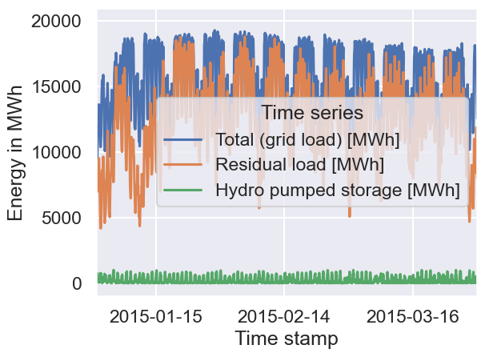
Zeitreihenvorhersage Datenanalyse und -konvertierung
SMARD-Datensatz
Realisierte Stromerzeugung ab dem 01.01.2015
Die rohen Zeitreihen lassen auf ein quasiperiodisches Verhalten schließen

Slide 21
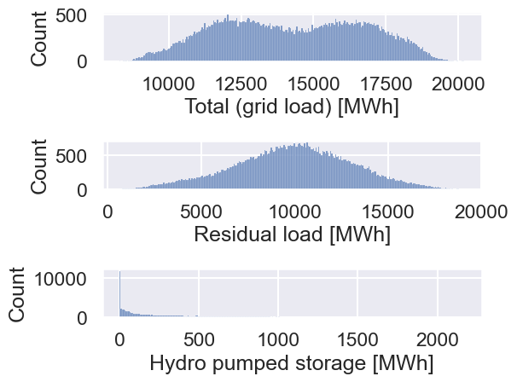
Zeitreihenvorhersage Datenvorverarbeitung
SMARD-Datensatz
Realisierte Stromerzeugung ab dem 01.01.2015
Die rohen Zeitreihen lassen auf ein quasiperiodisches Verhalten schließen
Es gibt große Unterschiede zwischen dem Pumpspeicher und den übrigen Größen
Unterschiedliche Wertebereiche
Unterschiedliche Verteilungen
Passende Skalierung notwendig – DEMO

Slide 22
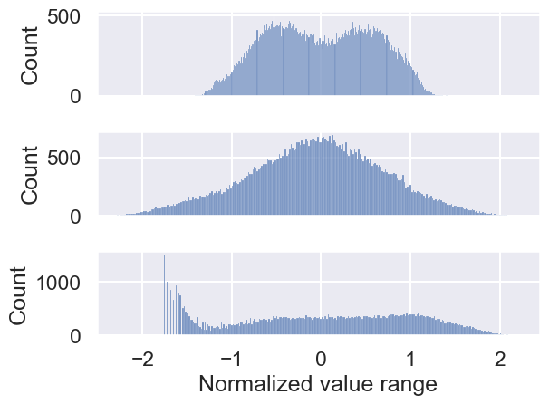
Zeitreihenvorhersage Datenvorverarbeitung
SMARD-Datensatz
Realisierte Stromerzeugung ab dem 01.01.2015
Die rohen Zeitreihen lassen auf ein quasiperiodisches Verhalten schließen
Es gibt große Unterschiede zwischen dem Pumpspeicher und den übrigen Größen
Unterschiedliche Wertebereiche
Unterschiedliche Verteilungen
Passende Skalierung notwendig – DEMO
Nach der Skalierung deutlich günstigere Verteilungen

Slide 23
Zeitreihenvorhersage Optimierung von Modellen zur Vorhersage
Der Datensatz ist analysiert und eine angemessene Methode zur Vorverarbeitung wurde gefunden
Das weitere Ziel ist die Vorhersage der gesamten Netzlast in der nächsten Stunde
Verschiedene Optionen:
Vorhersage auf Basis eines oder mehrerer Merkmale (Netzlast oder auch Residuallast und Pumpspeicher)
Vorhersage auf Basis eines oder mehrerer Zeitschritte
Vorhersage auf Basis linearer oder nichtlinearer Modelle
In jedem Fall muss man zunächst eine Basislinie festlegen
Komplexere Modelle sollten diese Basislinie übertreffen
Die Frage nach der Basislinie kommt häufig!

Slide 24
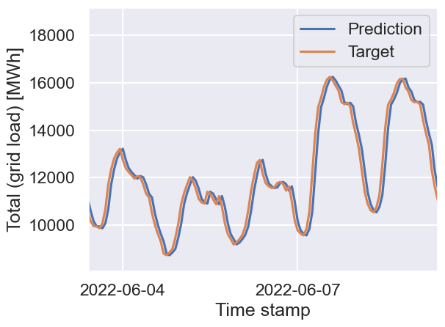
Zeitreihenvorhersage Naives Basismodell
Dies kann ein untrainiertes Modell sein
Wir haben eine quasiperiodische Zeitreihe:
Die aktuelle Eingabe kann vorhergesagt werden
„Kopieren“ der Eingabe zur Ausgabe

Slide 25
Zeitreihenvorhersage Naives Basismodell
Dies kann ein untrainiertes Modell sein
Wir haben eine quasiperiodische Zeitreihe:
Die aktuelle Eingabe kann vorhergesagt werden
„Kopieren“ der Eingabe zur Ausgabe
MSE | Korrelation
342181 | 0,9310

Slide 26
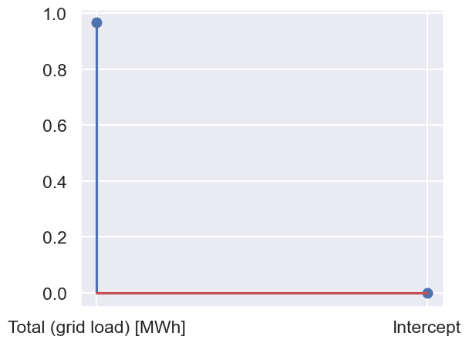
Zeitreihenvorhersage Lineare Regression
Hier ist das Ziel, eine lineare Abbildung zwischen der Eingabe und der Zielausgabe zu finden
Die Berechnung der Ausgabe ist nur von der aktuellen Eingabe abhängig
In diesem Falle gibt es nur eine Eingabe
Die Eingabe wird höchstwahrscheinlich „kopiert“

Slide 27
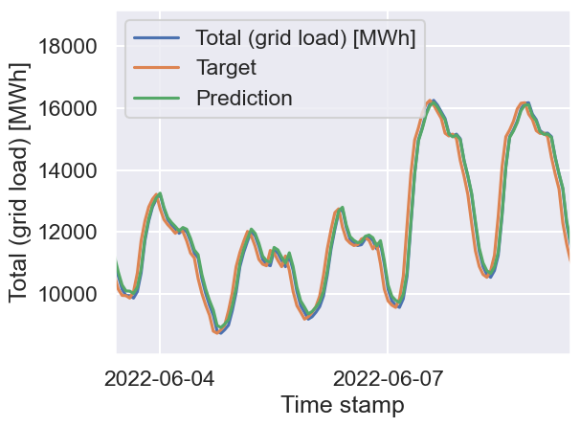
Zeitreihenvorhersage Lineare Regression
Hier ist das Ziel, eine lineare Abbildung zwischen der Eingabe und der Zielausgabe zu finden
Die Berechnung der Ausgabe ist nur von der aktuellen Eingabe abhängig
In diesem Falle gibt es nur eine Eingabe
Die Eingabe wird höchstwahrscheinlich „kopiert“
MSE | Korrelation
341806 | 0,9316
337162 | 0,9320

Slide 28
Zeitreihenvorhersage Lineare Regression
Hier ist das Ziel, eine lineare Abbildung zwischen der Eingabe und der Zielausgabe zu finden
Die Berechnung der Ausgabe ist nur von der aktuellen Eingabe abhängig
In diesem Falle gibt es nur eine Eingabe
Die Eingabe wird höchstwahrscheinlich „kopiert“
Dasselbe ist auch bei einem mehrschichtigen Perzeptron zu erwarten!
MSE | Korrelation
341806 | 0,9316
337162 | 0,9320

Slide 29
Zeitreihenvorhersage Echo State Network
Wir können nun ein Echo State Network an dieselbe Stelle setzen
Die Berechnung der Ausgabe ist nun von der aktuellen Eingabe und dem letzten verdeckten Zustand abhängig
Intrinsisch gehen damit alle früheren Zustände in die Berechnung der aktuellen Ausgabe ein
Dies könnte eine mögliche Lösung sein

Slide 30
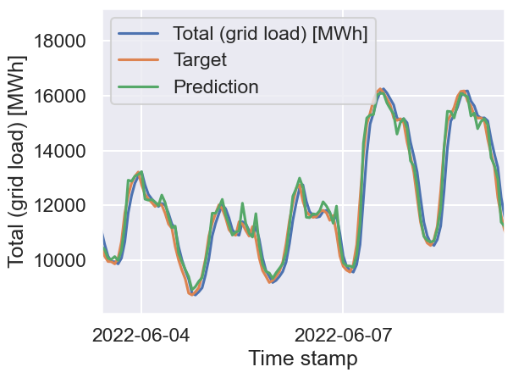
Zeitreihenvorhersage Echo State Network
Wir können nun ein Echo State Network an dieselbe Stelle setzen
Die Berechnung der Ausgabe ist nun von der aktuellen Eingabe und dem letzten verdeckten Zustand abhängig
Intrinsisch gehen damit alle früheren Zustände in die Berechnung der aktuellen Ausgabe ein
Dies könnte eine mögliche Lösung sein
MSE | Korrelation
341806 | 0,9316
336821 | 0,9326
99211 | 0,98

Slide 31
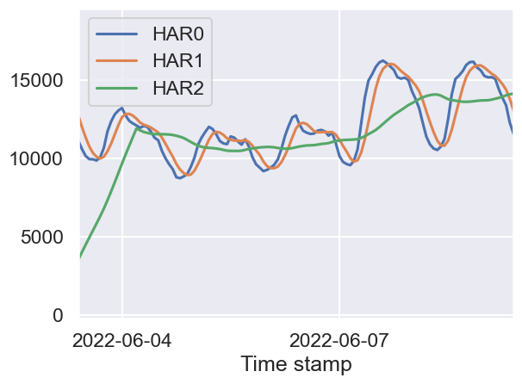
Zeitreihenvorhersage Komplexere Merkmalsextraktion
Heterogeneous Auto-Regressive Features:
Ein Set aus verschiedenen Merkmalen
Originale Zeitreihe
Gefilterte Zeitreihen (gleitender Mittelwert über fünf bzw. 22 Zeitschritte hinweg)
Dieses Feature-Set hat Vorteile:
Durch die Filterung können Langzeit-Trends in Zeitreihen berücksichtigt werden
Wir erhalten mehrere unkorrelierte Features
Corsi, Fulvio. "A simple approximate long-memory model of realized volatility." Journal of Financial Econometrics 7.2 (2009): 174-196.

Slide 32
Zeitreihenvorhersage Komplexere Merkmalsextraktion
Wir können neben der vorherzusagenden Zeitreihe alle in einem Datensatz zur Verfügung stehenden Zeitreihen (Residuallast, Pumpspeicher, Zeitstempel) nutzen
Jedes Merkmal muss immer richtig verarbeitet werden
Nicht alle Merkmale sind für jedes Modell geeignet – Feature-Engineering zwingend notwendig
Wir können auch die vorherzusagende Zeitreihe analysieren, beispielsweise eine FOURIER-Analyse
Gibt es Perioden im Datensatz?
Können wir unsere Merkmale so vorverarbeiten, dass Perioden berücksichtigt werden?

Slide 33
Zusammenfassung
Was sollten Sie heute gelernt haben:
Die scheinbar einfache Zeitreihenvorhersage ist durchaus ein komplexes Gebiet
Eine gezielte Datenanalyse ist sehr wichtig für die Leistungsfähigkeit von Modellen
Eine geeignete Vorverarbeitung (Merkmalsextraktion) von Datensätzen erleichtert die Arbeit verschiedener Modelle signifikant
Für jede Aufgabe muss ein geeignetes Modell ausgewählt werden
Lineare bzw. kontextfreie Modelle in Kombination mit geeigneten Merkmalen sind mächtig:
Die Leistungsfähigkeit eines MLPs kann an ein RNN heranreichen
Voraussetzung ist häufig, dass in den Merkmalen der zeitliche Kontext modelliert wird

Slide 34
Zusammenfassung
Modell | MSE | Korrelation | Trainingszeit | Inferenzzeit
Basis | 341806 | 0,9316 | - | -
Lineare Regression (LR) | 341806 | 0,9316 | 0,006s | 0.002s
MLP | 336821 | 0,9326 | 0,857s | 0,003s
ESN | 99211 | 0,98 | 1,195s | 0,119s
HAR-LR | 151334 | 0,9695 | 0,03s | 0,01s
HAR-MLP | 112004 | 0, 9774 | 1.459s | 0,002s

